Slide 1


Акселератор «AcademiaConnect»
Бизнес-Проект “NEWSHOME”
Команда:
Сененкова Арина Андреевна, Водопьянова Дарья Алексеевна, Симагина Анастасия Александровна

Slide 2
Уникальность проекта
Предлагаемый продукт - приложение для подбора недвижимости с использованием чат-бота , который строиться на уникальности используемой технологической основы. А также имеется расширенный функционал, который включает в себя отличительную функцию - моделирование, перепланировка комнат в 3D конструкторе или генерация дизайна посредством AI (искусственного интеллекта).
Наш проект действительно может быть реализован, так как мы выявили минусы конкурентов и по максимуму собираемся их устранить. Уверены, что он будет устойчивым, поскольку мы используем уникальные технологии, которые только появляются на рынке.

Slide 3
Актуальность проекта
В каких условиях мы находимся?
Преимущества создания нашего проекта:
Какие результаты мы получим?
Спрос на рынке недвижимости зачастую выше предложения.
Низкое качество обслуживания клиентов.
Сложность в поиске достоверной информации об объекте.
Возможность комплексного удовлетворения потребностей клиентов.
Уникальность предлагаемого продукта.
Работа с объектами, прошедшими верификацию.
Многофункциональная платформа.
Экономия издержек клиентов за счет комплексного платформенного предложения.
Экосистемность операций на рынке недвижимости.
Развитие сферы покупки, продажи и сдачи в аренду недвижимости.
Доверие клиентов к интернет-ресурсам.

Slide 4

Клиент/ заказчик
Возраст 18+
Ожидаемая численность клиентов:
2024 - 150 человек
2025 - 300 - 400 человек
2026 - +/- 1500 человек
Потребность в быстром поиске недвижимости
Платежеспособность
Поиск удобного и простого в использовании сайта с актуальной информацией
Потребность в качественной работе

Slide 5

Проблема
Фильтрация предложений: размещенная в интернете информация недостаточна для отбора подходящих вариантов.
Существенные временные издержки при самостоятельном поиске недвижимости.
Поиск специфических объектов: Сложность в подборе соответствующих особым требованиям клиента типов жилья, невозможность поиска редких или специализированных объектов.
Невозможность оптимального удовлетворения индивидуальных потребностей клиентов.

Slide 6
Решение
Создание базы данных, которая содержит информацию о доступных квартирах на рынке недвижимости, включая данные о стоимости, размере, расположении и других характеристиках.
Предоставление инструментов на сайте для визуализации и перепланировки квартир. Человек на сайте задает размер комнаты, выбирает мебель, потом сам, через 2D или 3D конструктор, либо при помощи AI-дизайнера создает интерьер комнаты и квартиры в целом.
Установление партнерства с агентами недвижимости и разработка системы обратной связи между сайтом и агентами.
Система анализа предпочтений
На сайте доступен чат-бот, который может отвечать на вопросы клиента и предлагать наилучшие варианты и решения, исходя из его предпочтений.

Slide 7
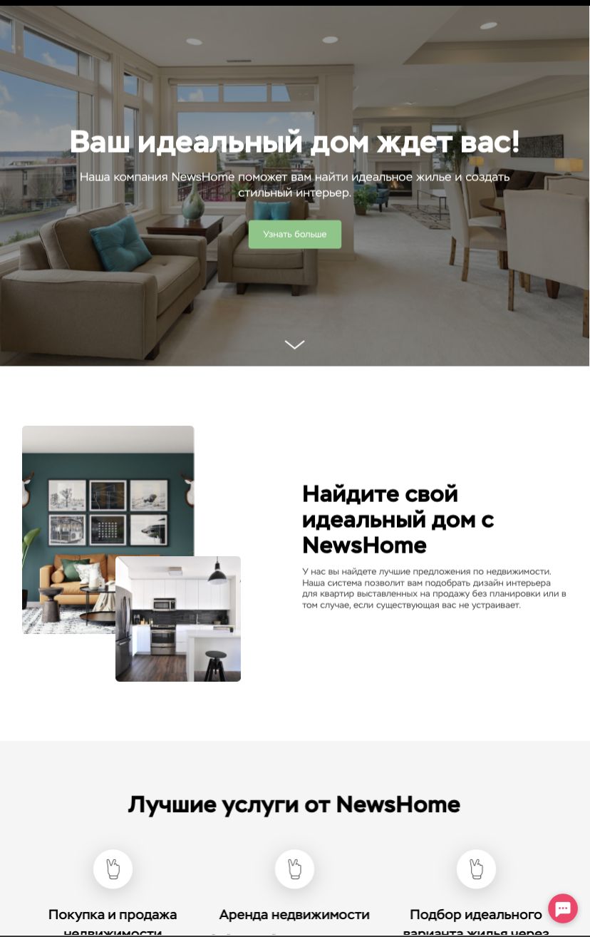
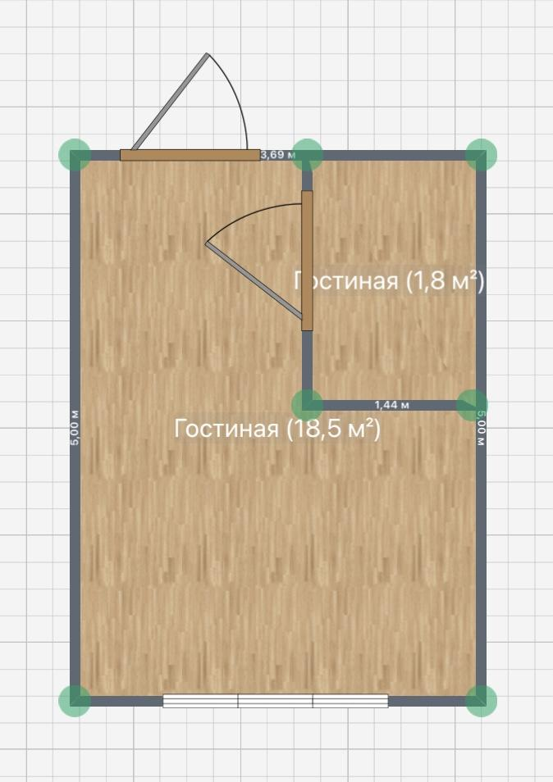
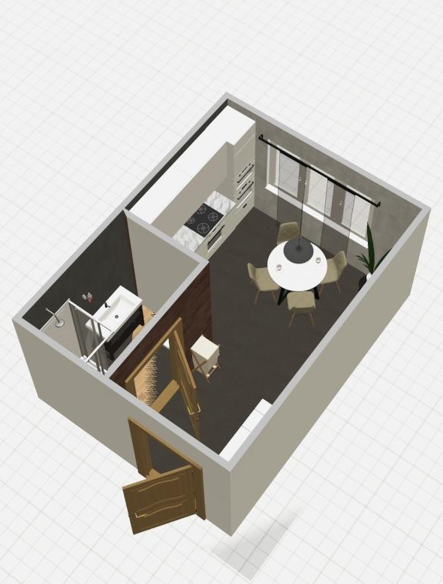
Предполагаемый формат сайта:

Slide 8
Конкуренты
ЦИАН - одна из самых больших, в ней найдутся предложения как от собственников, так и от агентств. Но предложения почти не фильтруются и существует риск мошенничества или завышенных цен. В приложении есть калькулятор ипотеки и удобный поиск по карте. Фильтров для поиска меньше, чем у некоторых других сервисов.
ДомКлик - акцент сделан на интеграции с банковскими сервисами, в первую очередь — поиском и подбором ипотеки. Зарегистрироваться может лишь пользователь со Сбер.ID. Базы недвижимости немного меньше, чем у конкурентов, но здесь все предложения проходят проверку. Набор фильтров обширный, но картой пользоваться не удобно.
Авито - база недвижимости обширная, но меньше, чем на ЦИАН. Большинство предложений от агентств, но можно найти и варианты от собственников. Платформа не проверяет объявления, поэтому надо помнить о рисках столкнуться с мошенниками. Цены также может быть завышена.
Яндекс.Недвижимость - на платформе «Яндекса» можно снять или арендовать квартиру, офис или гараж. В приложении есть поиск по карте, и множество удобных фильтров. База квартир на покупку довольно большая, а вот жилья в аренду немного.

Slide 9
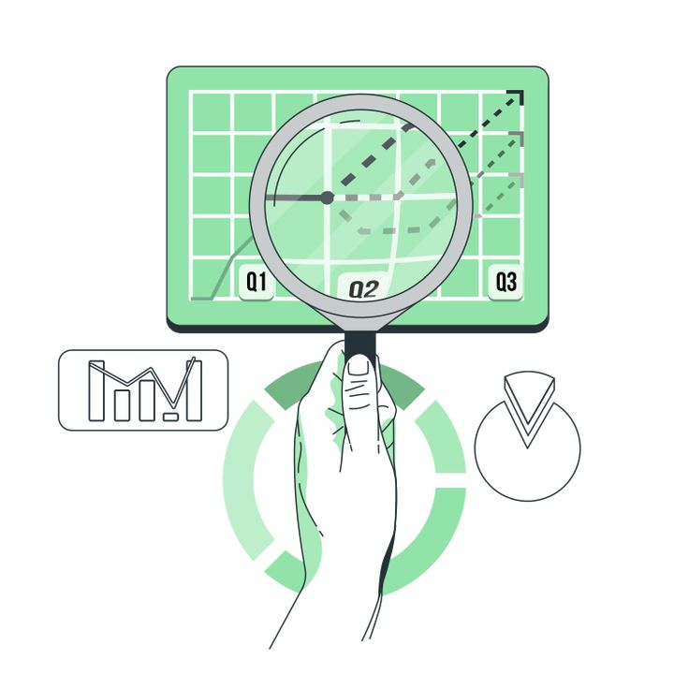
Риски
Возникновение факторов, влияющих на спрос, но невозможность их прогнозирования
Сложность создания централизованной системы
Искаженные и/или не структурированные данные
Взлом машинного обучения
Ложные корреляции в модели
Недостаток доверия от предполагаемых клиентов
Финансовые риски
Пути нивелирования рисков
Использование альтернативных путей прогнозирования
Применение иностранных технологий
Договоры с партнерами
Постоянное совершенствование системы
Систематизация данных
Партнерство с техническими компаниями
Проведение успешной рекламной компании

Slide 10
Бизнес-модель
Наша модель монетизации
Мы продаем свой продукт клиентам (индивидуальным пользователям), агентствам недвижимости, девелоперам.
Каналы продвижения продукта:
реклама в соцсетях
рассылки в крупные агентства недвижимости и застройщикам по электронной почте
телевидение
Мы будем получать доход от:
Рекламы, размещенной на нашей платформе.
Платные подписки: предоставление дополнительных функций и возможностей платным пользователям, таким как расширенные фильтры в 3D конструкторе планировки, уведомления о новых объектах недвижимости и доступ к эксклюзивной информации.
Платы за размещение на платформе объявлений.
Устройства тематических семинаров и обучающих программ для агентств недвижимости и частных лиц, связанных с рынком недвижимости.
Сайт может получать комиссионные платежи с недвижимостьи, продаваемой или арендуемой через платформу.
Предполагаемая структура выручки:
Доход от размещения объявлений - 60%
Доход от услуг по привлечению клиентов - 25%
Доход от медийной рекламы - 9%
Прочее - 6%

Slide 11
Организационные и производственные параметры бизнеса
Для реализации проекта понадобится:
инженер по программному обеспечению - отвечает за разработку и программирование программного обеспечения приложения
дизайнер - отвечает за формирование эстетического и удобного интерфейса приложения
проектный менеджер - отвечает за постановку задач и организацию коммуникации внутри команды
тестировщик - обеспечивает правильную работу приложения

Slide 12
Платные услуги:
Тип | Бесплатно для собственников | Публикация | Премиум
Городская (квартиры, комнаты) | 1шт. | 1300 | 150 в сутки
Квартира в новостройке | 1шт. | 1500 | 150 в сутки
Загородная (дом, коттеджи) | 1шт. | 1600 | 150 в сутки
Гаражи | 1шт. | 0 | 70 в сутки
Коммерческая | - | 1700 | 150 в сутки

Slide 13
UNIT - экономика
В среднем недвижимость на вторичном рынке продается за 157 дней после публикации объявления.
Подписка: 134 в среднем в день.
CAC = 120.000/150 = 800 - стоимость привлечения одного клиента.
ARPU = 3.380.000/150 = 22.533 - сколько выручки в среднем приносит один пользователь за год.
LTV = (22.533 - 800)*1 = 21.733 - столько прибыли в среднем приносит пользователь за весь срок жизни в сервисе.

Slide 14
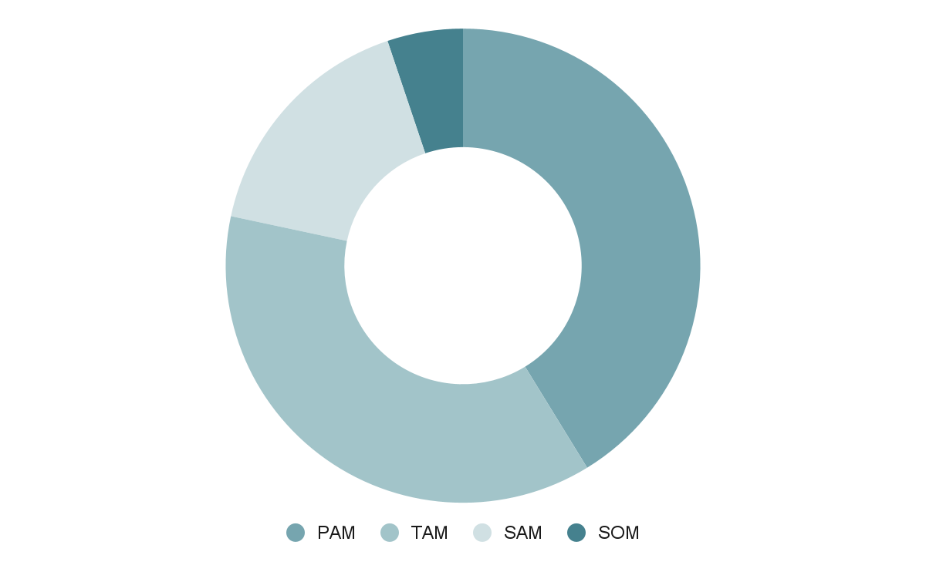
Рынок
PAM - 66 млн. рублей
TAM - 60 млн. рублей
SAM - 24 млн. рублей
SOM - 3 млн. 600 т. рублей

Slide 15
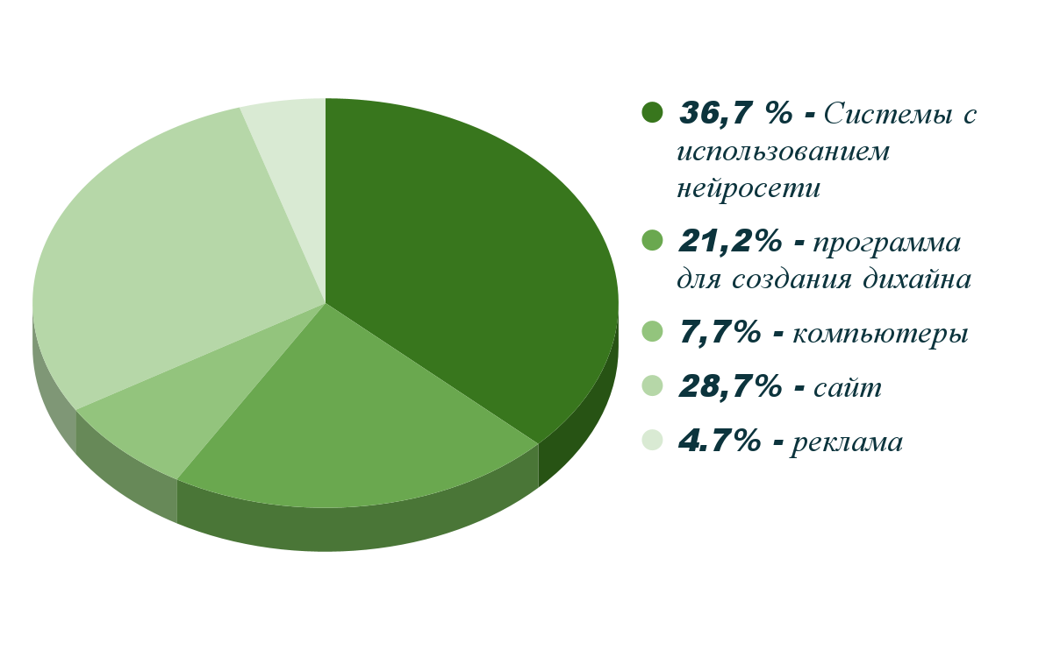
Финансы проекта
Для реализации:
Сайт - 370.000 рублей
Реклама - 120.000 рублей
Программа для создания дизайна - 300.000 рублей
Системы с использованием нейросети - 500.000 рублей
Логотип - 1.000 рублей
Компьютеры - 100.000 рублей
Итоговые затраты: 1.391.000 рублей

Slide 16
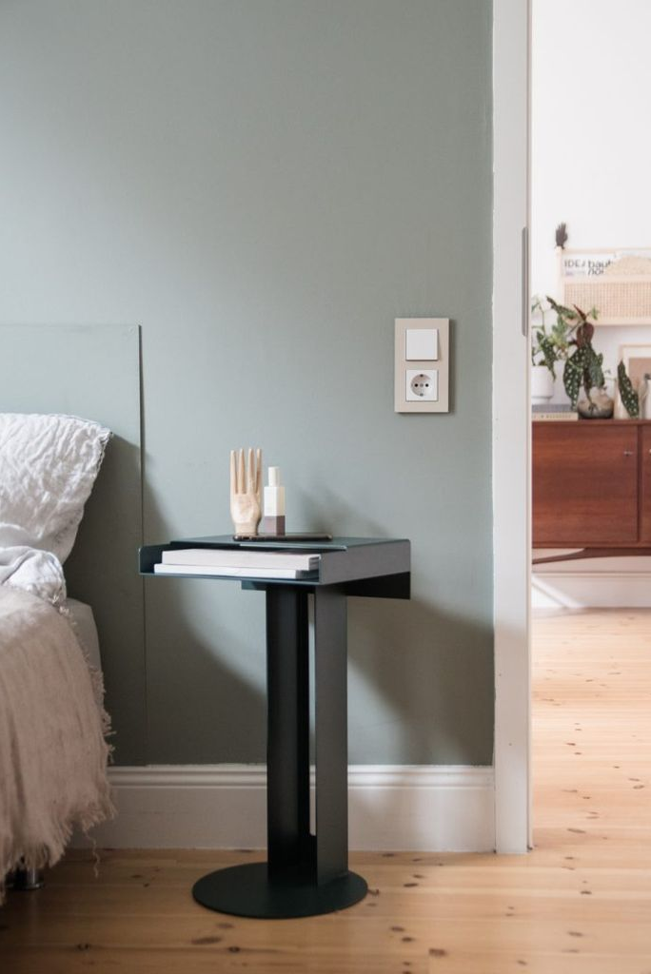
Используемые сквозные технологии/ рынки НТИ
(описание основных технологических параметров)
Геоинформационные системы (ГИС)
Большие данные и аналитика
Веб-технологии и мобильное приложение
Методы машинного обучения и искусственного интеллекта.
Использование виртуальной реальности для осмотра и демонстрации недвижимости на удаление.
3D моделирование и рендеринг.
Технологии искусственного интеллекта.

Slide 17
Показатели эффективности проекта
Общий объем рынка недвижимости — сайтов объявлений, с помощью которых можно найти квартиру для сделки составил 8,9 миллиарда рублей.
Тренды, влияющие на расширение рынка в области продажи/покупки и сдачи в аренду недвижимости:
За последние три года средняя площадь квартир в российских новостройках сократилась на 0,83 кв. м.
С точки зрения финансовой выгоды, предложения на рынке вторички окажутся более привлекательными.
Рост цен на жилье. Экономика страны и переход на проектное финансирование существенно сказались на этой тенденции.
Уровень доверия технологиям искусственного интеллекта (ИИ) в России вырос по сравнению с 2021 годом и составил 55%

Slide 18
План развития
Тестирование системы
Внедрение в массы
Успешная реализация идеи
Идея
Техническая разработка функционала
Создание сайта/приложения
Пиар

Slide 19



Наша команда:
Фото
Фото
Водопьянова Дарья
darya.vodop@gmail.com
8(920)011-62-99
Сененкова Арина
sen.0arina@gmai.com
8(982)648-33-33
Симагина Анастасия
s1magina.a@yandex.ru
8(904) 047-21-37

